Slide 1
Μέθοδοι σχεδιασμού κίνησης και αυτόνομες κινούμενες μονάδες
Ενότητα 3: Κατάτμηση σε κελιά (Cell Decomposition)
Ηλίας Ξυδιάς
Τμήμα Μηχανικών Σχεδίασης Προϊόντων και Συστημάτων

Slide 2
Άδειες Χρήσης
Το παρόν εκπαιδευτικό υλικό υπόκειται σε άδειες χρήσης Creative Commons.
Για εκπαιδευτικό υλικό, όπως εικόνες, που υπόκειται σε άλλου τύπου άδειας χρήσης, η άδεια χρήσης αναφέρεται ρητώς.

Slide 3
Χρηματοδότηση
Το παρόν εκπαιδευτικό υλικό έχει αναπτυχθεί στα πλαίσια του εκπαιδευτικού έργου του διδάσκοντα.
Το έργο «Ανοικτά Ακαδημαϊκά Μαθήματα στο Πανεπιστήμιο Αιγαίου» έχει χρηματοδοτήσει μόνο τη αναδιαμόρφωση του εκπαιδευτικού υλικού.
Το έργο υλοποιείται στο πλαίσιο του Επιχειρησιακού Προγράμματος «Εκπαίδευση και Δια Βίου Μάθηση» και συγχρηματοδοτείται από την Ευρωπαϊκή Ένωση (Ευρωπαϊκό Κοινωνικό Ταμείο) και από εθνικούς πόρους.

Slide 4
Μέθοδοι Σχεδιασμού Κίνησης & Αυτόνομες Κινούμενες Μονάδες
Δρ. Ηλίας Κ. Ξυδιάς

Slide 5
1^{ο} Μέρος: Σχεδιασμός Κίνησης Αυτόνομων Κινούμενων Μονάδων
Μέθοδοι Σχεδιασμού Κίνησης
Πολλές μέθοδοι έχουν αναπτυχθεί για την επίλυση του βασικού προβλήματος σχεδιασμού κίνησης ρομπότ.
Κάποιες από αυτές μπορούν να εφαρμοστούν και σε παραλλαγές του βασικού προβλήματος ενώ κάποιες άλλες έχουν περιορισμένη εφαρμογή.
π.χ. ορισμένες μέθοδοι απαιτούν ο χώρος εργασίας του ρομπότ να είναι δυο διαστάσεων και τα εμπόδια να είναι πολυγωνικά ενώ άλλες μέθοδοι μπορούν να εφαρμοστούν και σε πολυδιάστατους χώρους.

Slide 6
1^{ο} Μέρος: Σχεδιασμός Κίνησης Αυτόνομων Κινούμενων Μονάδων
Μέθοδοι Σχεδιασμού Κίνησης
Στην βιβλιογραφία οι μέθοδοι σχεδιασμού κίνησης ταξινομούνται έχοντας ως κριτήριο τη πληρότητα τους (ακριβής ή ευρετικός) και το πεδίο δράσης τους (γενικό ή τοπικό).
Οι ακριβείς μέθοδοι είτε βρίσκουν μία λύση ή αποδεικνύουν ότι δεν υπάρχει λύση. Επίσης, είναι υπολογιστικά χρονοβόροι.
Οι ευρετικές μέθοδοι στοχεύουν στη δημιουργία μιας λύσης σε σύντομο χρόνο. Αυτές οι μέθοδοι μπορεί να αποτύχουν να βρουν μια λύση σε δύσκολα προβλήματα ή να βρουν μια μη αποδεκτή.

Slide 7
1^{ο} Μέρος: Σχεδιασμός Κίνησης Αυτόνομων Κινούμενων Μονάδων
Μέθοδοι Σχεδιασμού Κίνησης
Υπάρχουν, άλλοι δύο τύποι μεθόδων ως προς την πληρότητα: resolution completeness και στοχαστικά πλήρης (probabilistic completeness).
Η resolution completeness σχετίζεται με τη διακριτοποίηση του χώρου εργασίας, όσο πιο μεγάλη είναι η διακριτοποίηση του χώρου εργασίας τόσο η μέθοδος τείνει στο να γίνει πλήρης.
Μια μέθοδος είναι στοχαστικά πλήρης αν η πιθανότητα να βρει μια λύση (αν υπάρχει) προσεγγίζει το 1. Αυτές οι μέθοδοι συνήθως απαιτούν μεγάλο υπολογιστικό χρόνο για να προσεγγίσουν τη πιθανότητα να βρουν μια λύση (αν υπάρχει) το 1.

Slide 8
1^{ο} Μέρος: Σχεδιασμός Κίνησης Αυτόνομων Κινούμενων Μονάδων
Μέθοδοι Σχεδιασμού Κίνησης
Οι γενικές μέθοδοι (global methods) λαμβάνουν υπόψη όλες τις πληροφορίες του χώρου εργασίας του ρομπότ και στη συνέχεια σχεδιάζουν μια κίνηση από την αρχική διαμόρφωση στη τελική διαμόρφωση. Παράδειγμα
Οι τοπικές μέθοδοι (local methods) είναι σχεδιασμένοι να αποφεύγουν τα εμπόδια που βρίσκονται στην περιοχή του ρομπότ και έτσι χρησιμοποιούν μόνο τις πληροφορίες που αφορούν την περιοχή του ρομπότ. Παράδειγμα
Οι τοπικές μέθοδοι χρησιμοποιούνται ως “συστατικό” των γενικών μεθόδων ή ως ένα χαρακτηριστικό ασφαλείας για την αποφυγή απρόσμενων εμποδίων τα οποία δεν παρουσιάζονται στο μοντέλο του χώρου εργασίας αλλά εντοπίζονται από τους αισθητήρες του ρομπότ κατά την διάρκεια της κίνησης του.

Slide 9
1^{ο} Μέρος: Σχεδιασμός Κίνησης Αυτόνομων Κινούμενων Μονάδων
Μέθοδοι Σχεδιασμού Κίνησης
Οι περισσότερες από τις υπάρχουσες μεθόδους για τον σχεδιασμό κίνησης ρομπότ βασίζονται στην έννοια του Χώρου Διαμορφώσεων και ταξινομούνται σε τρεις βασικές κατηγορίες :
σε αυτές που βασίζονται στην Κατάτμηση σε κελιά (Cell decomposition),
σε αυτές που βασίζονται στα Τεχνητά Δυναμικά πεδία (Artificial Potential fields)
σε αυτές που βασίζονται στους Χάρτες διαδρομών (Roadmaps).

Slide 10
1^{ο} Μέρος: Σχεδιασμός Κίνησης Αυτόνομων Κινούμενων Μονάδων
Μέθοδοι Σχεδιασμού Κίνησης
Κατάτμηση σε κελιά
Σε αυτή την κατηγορία ανήκουν οι μέθοδοι οι οποίοι βασίζονται στην κατάτμηση του ελεύθερου από συγκρούσεις χώρου διαμορφώσεων του ρομπότ σε απλές περιοχές οι οποίες καλούνται κελιά (cells).
Ένας μη κατευθυνόμενος γράφος που αναπαριστά τη σχέση γειτνίασης μεταξύ των κελιών κατασκευάζεται και στη συνέχεια ερευνάται.

Slide 11
1^{ο} Μέρος: Σχεδιασμός Κίνησης Αυτόνομων Κινούμενων Μονάδων
Μέθοδοι Σχεδιασμού Κίνησης
Κατάτμηση σε κελιά
Οι κόμβοι του γράφου είναι τα παραγόμενα κελιά.
Δύο κόμβοι ενώνονται μεταξύ τους με μια ακμή αν και μόνο αν τα αντίστοιχα κελιά είναι γειτονικά.
Το αποτέλεσμα της αναζήτησης του γράφου είναι μια συνεχής ακολουθία θέσεων (ελεύθερες από συγκρούσεις) η οποία μπορεί να υπολογιστεί χρησιμοποιώντας το παραγόμενο κανάλι κελιών.

Slide 12
1^{ο} Μέρος: Σχεδιασμός Κίνησης Αυτόνομων Κινούμενων Μονάδων
Μέθοδοι Σχεδιασμού Κίνησης
Κατάτμηση σε κελιά
Οι μέθοδοι, οι οποίοι βασίζονται στην κατάτμηση σε κελιά ταξινομούνται σε δύο βασικές κατηγορίες:
Ακριβείς (Exact)
Προσέγγισης (Approximate)
Οι Ακριβείς μέθοδοι (Exact Cell Decomposition) αποσυνθέτουν τον ελεύθερο από συγκρούσεις χώρο διαμορφώσεων του ρομπότ σε κελιά των οποίων η ένωση του μας οδηγεί στην ακριβή σύνθεση του ελεύθερου χώρου.

Slide 13
1^{ο} Μέρος: Σχεδιασμός Κίνησης Αυτόνομων Κινούμενων Μονάδων
Μέθοδοι Σχεδιασμού Κίνησης
Κατάτμηση σε κελιά
Ο ελεύθερος χώρος διαμόρφωσης του ρομπότ εξωτερικά περιορίζεται από ένα πολύγωνο τετραγωνικής μορφής.
Ο ελεύθερος χώρος του ρομπότ αποσυντίθεται σε περιοχές που έχουν σχήμα ορθογωνίου και τραπεζίου.

Slide 14
1^{ο} Μέρος: Σχεδιασμός Κίνησης Αυτόνομων Κινούμενων Μονάδων
Μέθοδοι Σχεδιασμού Κίνησης
Κατάτμηση σε κελιά
Αυτές οι περιοχές κατασκευάζονται φέρνοντας κάθετες στον οριζόντιο άξονα γραμμές οι οποίες περνάνε από τις κορυφές των εμποδίων-διαμόρφωσης. Δύο περιοχές (κελιά) είναι γειτονικές όταν έχουν μια κοινή ακμή.
Μόλις κατασκευαστεί ο συνδετικός γράφος και βρεθεί ένα κανάλι –διαδρομή υπολογίζεται μια ελεύθερη από συγκρούσεις διαδρομή η οποία ενώνει την αρχική διαμόρφωση Α και την τελική διαμόρφωση Τ.
Η διαδρομή περνάει από τα μέσα των ακμών των ορθογώνιων και τραπεζίων.

Slide 15
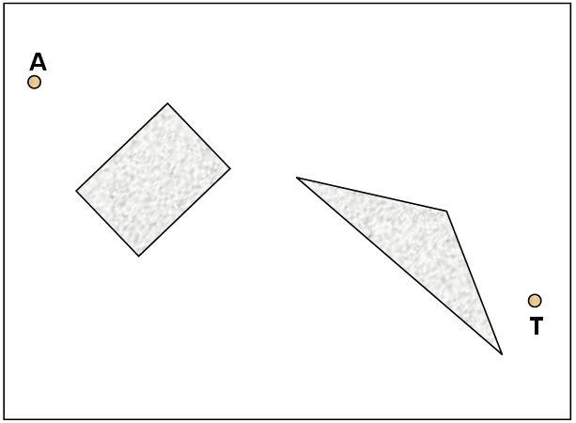
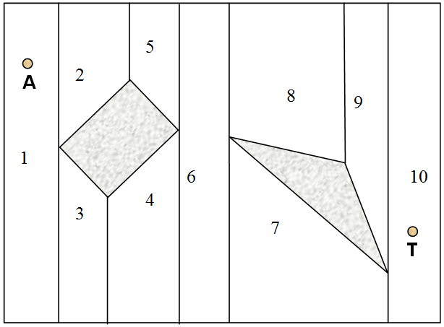
1^{ο} Μέρος: Σχεδιασμός Κίνησης Αυτόνομων Κινούμενων Μονάδων
Μέθοδοι Σχεδιασμού Κίνησης
Κατάτμηση σε κελιά
(α)
(β)
(α) Ένα δύο διαστάσεων χώρος διαμόρφωσης ο οποίος περιέχει 2 πολυγωνικά εμπόδια-διαμόρφωσης. (β) Η αποσύνθεση του χώρου εργασίας του ρομπότ σε κελιά ακολουθώντας τις αρχές της Ακριβείς αποσύνθεσης σε κελιά

Slide 16
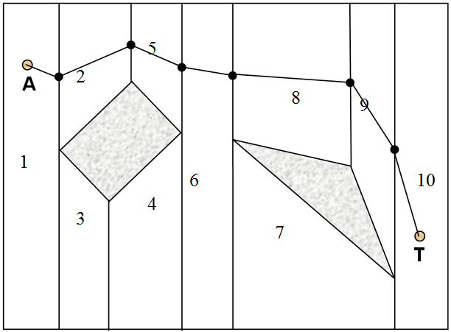
1^{ο} Μέρος: Σχεδιασμός Κίνησης Αυτόνομων Κινούμενων Μονάδων
Μέθοδοι Σχεδιασμού Κίνησης
Κατάτμηση σε κελιά
(γ)
(γ) Ο αντίστοιχος γράφος οποίος αναπαριστά τη σχέση γειτνίασης μεταξύ των κελιών και το παραγόμενο κανάλι (η μαύρη έντονη γραμμή). (δ) Η προτεινόμενη διαδρομή του ρομπότ που ενώνει την αρχική διαμόρφωση Α με την τελική διαμόρφωση Τ.
(δ)

Slide 17
1^{ο} Μέρος: Σχεδιασμός Κίνησης Αυτόνομων Κινούμενων Μονάδων
Μέθοδοι Σχεδιασμού Κίνησης
Κατάτμηση σε κελιά
Οι Ακριβείς μέθοδοι είναι πλήρης (Complete) δηλαδή εγγυώνται να βρουν μια ελεύθερη διαδρομή αν υπάρχει.

Slide 18
1^{ο} Μέρος: Σχεδιασμός Κίνησης Αυτόνομων Κινούμενων Μονάδων
Μέθοδοι Σχεδιασμού Κίνησης
Κατάτμηση σε κελιά
Οι μέθοδοι Προσέγγισης (Approximate Cell Decomposition) παράγουν κελιά προκαθορισμένου σχήματος (π.χ. τετράγωνα) των οποίων η ένωση είναι ένα υποσύνολο του ελεύθερου χώρου του ρομπότ.
Αρχικά ένας συνδετικός γράφος, ο οποίος αναπαριστά την σχέση γειτνίασης μεταξύ των κελιών κατασκευάζεται και στην συνέχεια ερευνάται για μια διαδρομή.
Ο δύο διαστάσεων χώρος διαμορφώσεων περιορίζεται εξωτερικά από ένα τετράγωνο και εσωτερικά από τρεις πολυγωνικές περιοχές.

Slide 19
1^{ο} Μέρος: Σχεδιασμός Κίνησης Αυτόνομων Κινούμενων Μονάδων
Μέθοδοι Σχεδιασμού Κίνησης
Κατάτμηση σε κελιά
Σε κάθε αποσύνθεση παράγονται τέσσερα πανομοιότυπα κελιά. Αυτού του είδους η αποσύνθεση ονομάζεται quadtree.
Όταν φτάσουμε στην επιθυμητή ανάλυση, κατασκευάζουμε τον συνδετικό γράφο χρησιμοποιώντας μόνο τα κελιά τα οποία κείτονται ολόκληρα στον ελεύθερο χώρο.

Slide 20
1^{ο} Μέρος: Σχεδιασμός Κίνησης Αυτόνομων Κινούμενων Μονάδων
Μέθοδοι Σχεδιασμού Κίνησης
Κατάτμηση σε κελιά
Αν το αποτέλεσμα της έρευνας καταλήξει επιτυχώς, τότε μια διαδρομή η οποία ενώνει την αρχική και τελική διαμόρφωση μπορεί να παραχθεί εύκολα.
Στην αντίθετη περίπτωση, είτε η ανάλυση που κάναμε δεν ήταν αρκετή ή δεν υπάρχει μια ελεύθερη διαδρομή που ενώνει την αρχική και τελική διαμόρφωση.

Slide 21
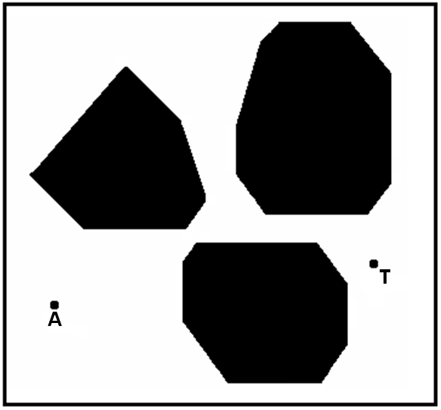
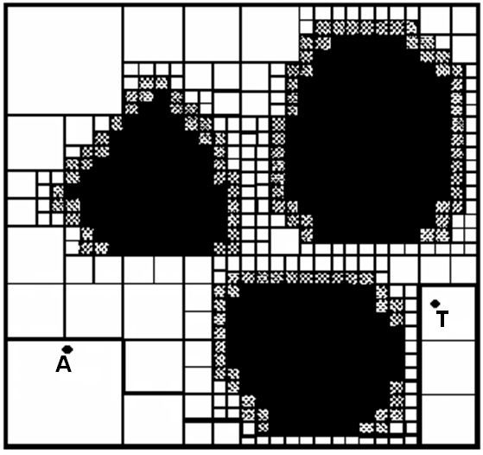
1^{ο} Μέρος: Σχεδιασμός Κίνησης Αυτόνομων Κινούμενων Μονάδων
Μέθοδοι Σχεδιασμού Κίνησης
Κατάτμηση σε κελιά
(α)
(β)
(α) Ένα δύο διαστάσεων χώρος διαμορφώσεων ο οποίος περιέχει τρία εμπόδια-διαμόρφωσης πολυγωνικού σχήματος. (β) Το αποτέλεσμα της κατά προσέγγισης αποσύνθεση σε κελιά.

Slide 22
1^{ο} Μέρος: Σχεδιασμός Κίνησης Αυτόνομων Κινούμενων Μονάδων
Μέθοδοι Σχεδιασμού Κίνησης
Κατάτμηση σε κελιά
Οι μέθοδοι Προσέγγισης δεν είναι πλήρης (Complete), βέβαια για τις περισσότερες μεθόδους που βασίζονται στην κατά Προσέγγιση κατάτμηση σε κελιά, η ακρίβεια της προσέγγισης μπορεί να βελτιωθεί αυξάνοντας την ανάλυση της κατάτμησης, γι’ αυτό αυτές οι μέθοδοι είναι resolution complete.
Επίσης, εκτός από τις απλές περιπτώσεις ΣΚΡ, οι μέθοδοι που βασίζονται στην Ακριβής κατάτμηση σε κελιά είναι πιο πολύπλοκες στην εφαρμογή τους από ότι αυτές που βασίζονται στην κατά Προσέγγιση κατάτμηση σε κελιά. Γι’ αυτό το λόγο οι μέθοδοι που βασίζονται στη Προσέγγιση κατάτμηση σε κελιά είναι πιο διαδεδομένες.

Slide 23
1^{ο} Μέρος: Σχεδιασμός Κίνησης Αυτόνομων Κινούμενων Μονάδων
Μέθοδοι Σχεδιασμού Κίνησης
Κατάτμηση σε κελιά
Ένα σοβαρό μειονέκτημα των μεθόδων που βασίζονται στην κατάτμηση σε κελιά είναι το μέγεθος του πλέγματος.
Αν υποθέσουμε ότι «χωρίζουμε» κάθε διάσταση του d-διαστάσεων χώρου διαμορφώσεων του ρομπότ σε n διαστήματα, τότε συνολικά σχηματίζονται Ο(n^{d} ) κελιά.
Έτσι η αποθήκευση και η επεξεργασία των δεδομένων όσο η διάσταση το χώρου διαμορφώσεων αυξάνεται γίνεται δύσκολα.

Slide 24
1^{ο} Μέρος: Σχεδιασμός Κίνησης Αυτόνομων Κινούμενων Μονάδων
Μέθοδοι Σχεδιασμού Κίνησης
Κατάτμηση σε κελιά
Οι μέθοδοι που βασίζονται στα quadtree (2-διαστάσεων χώρος εργασίας) ή στα octree (3-διαστάσεων χώρος εργασίας) είναι από τις πιο αποτελεσματικές μεθόδους στην αντιμετώπιση των παραπάνω προβλημάτων, εντούτοις δεν είναι ικανές να βρουν διαδρομές που ικανοποιούν κάποιο κριτήριο π.χ. αυτό της μικρότερης σε μήκος διαδρομής.

Slide 25
1^{ο} Μέρος: Σχεδιασμός Κίνησης Αυτόνομων Κινούμενων Μονάδων
Μέθοδοι Σχεδιασμού Κίνησης
Κατάτμηση σε κελιά
Οι Chen κ.άλ. εισήγαγαν μια μέθοδο κατάτμησης σε κελιά η οποία συνδυάζει τα πλεονεκτήματα των quadtree προσεγγίσεων και των προσεγγίσεων πλέγματος για τον υπολογισμό της συντομότερης σε μήκος διαδρομής.
Τo Framed-quadtree έχει ιδιότητες παρόμοιες με αυτές του quadtree εκτός από το ότι, κελιά με την υψηλότερη ανάλυση (το μέγεθος της ανάλυσης εξαρτάται από το φυσικό μέγεθος του ρομπότ) τοποθετούνται στην περιφέρεια κάθε quadtree περιοχής.
Z. Chen, R.J. Szezebra, J.J. Uhran, A Framed-quadtree approach for determinning euclidean shortest paths in a 2D environment, IEEE Trans. Robot Auto. 13 (5) pp. 668–681, 1997.

Slide 26
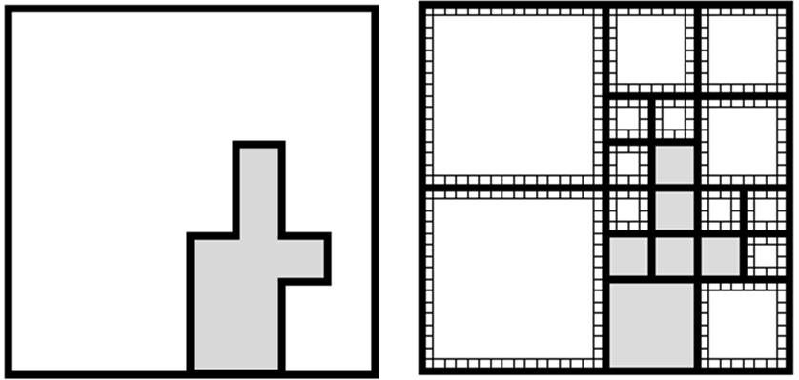
1^{ο} Μέρος: Σχεδιασμός Κίνησης Αυτόνομων Κινούμενων Μονάδων
Μέθοδοι Σχεδιασμού Κίνησης
Κατάτμηση σε κελιά
(α)
(β)
(α) Ο αρχικός δύο διαστάσεων χώρος διαμορφώσεων ο οποίος περιέχει ένα πολυγωνικό εμπόδιο. (β) Η αντίστοιχη frame-quadtree κατάτμηση.

Slide 27
1^{ο} Μέρος: Σχεδιασμός Κίνησης Αυτόνομων Κινούμενων Μονάδων
Μέθοδοι Σχεδιασμού Κίνησης
Κατάτμηση σε κελιά
Χρησιμοποιώντας τα Framed-quadtree (για δισδιάστατα προβλήματα) ή Framed-octree (για τρισδιάστατα προβλήματα) είναι εφικτό να υπολογιστεί η συντομότερη σε μήκος διαδρομή η οποία ενώνει την αρχική και τελική διαμόρφωση αποτελεσματικά και με ακρίβεια.
Η αναζήτηση της διαδρομής στις μεθόδους που βασίζονται στην Κατάτμηση σε κελιά γίνεται χρησιμοποιώντας τον αλγόριθμο τον Α*, best-first , bi-directional search και brush fire.

